Slide 1


Projektmanagement
Der erfolgreiche Einstieg
begleitende Folien zum Lehrbuch von Hans Karl Wytrzens
Einführung
© Wytrzens
Notes:
Nach einer ersten kasuistischen, aus individuellen Erfahrungen schöpfenden Annäherung sei ein systematischer Abriss über Grundlagen des Projektmanagements dargelegt.

Slide 2

Übersicht – Einführungseinheit
Definitionen
(Projekt, Management, Projektmanagement)
Entstehungsgeschichte
des Projektmanagements
Projekttypen und Implikationen
für das Projektmanagement
Projektmerkmale
Phasen und Abläufe im klassischen, hybriden und agilen Projektmanagement

Slide 3
Lehr- und Lernziele
Verständnis für Werdegang, Verbreitung und Einsatzgebiete des Projektmanagements
Bestimmung unterschiedlicher Arten und Eigenschaften von Projekten
Einsicht in Aufgaben und Teilgebiete des Projektmanagements

Slide 4
Learning Outcomes
unterschiedliche Projekte nach 6 Kriterien typisieren
und typenspezifische Konsequenzen für das Projektmanagement einschätzen können
10 zentrale Aufgaben des Projektmanagements charak-terisieren und wenigstens 10 Anwendungsbeispiele für das Projektmanagement benennen können
die Projektwürdigkeit von Vorhaben sachgerecht beurteilen können

Slide 5


Projekt – Definition
Ein Projekt ist ein einmaliges Vorhaben mit
eindeutiger Aufgabenstellung,
bestimmtem Zeitrahmen
(Anfang und Ende fix),
begrenztem Einsatz von Ressourcen
(Arbeitskraft und -mittel) und
festgelegtem Kostenrahmen.
E
I
N
M
A
L
I
G
K
E
I
T
Notes:
Was charakterisiert ein Projekt?
zentrales Wesensmerkmal = Singularität
keine standardisierte Routinetätigkeit
Definition von Start- und Abschlusszeitpunkt
Wegen begrenzter Ressourcen und limitierter Dauer besteht Notwendigkeit zu planen.
Wann beginnt ein Projekt? Wann setzt Projektmanagement ein?
Projektmanagement beginnt mit den ersten vagen Ideen für ein Vorhaben, also u.U. schon lange vor konkreten Ausführungsarbeiten; vorher ist zu planen, bisweilen dauert die Planung sogar länger als die Durchführung.
Eine präzise Planung ermöglicht oft erst eine rasche Durchführung.

Slide 6
Projekt – Definition
Die Einmaligkeit eines Vorhabens
bedeutet in der temporären Dimension, dass es befristet ist.
D.h., logisch zwingend müsste es sowohl einen klaren Anfangs- als auch einen eindeutigen Endzeitpunkt geben.
bedingt auf der inhaltlichen Dimension, dass ihm stets Elemente der Neuartigkeit innewohnen.
Je mehr innovative Komponenten einem Vorhaben eigen sind, desto höher wird der Stellenwert einer sorgfältigen Planung anzusetzen sein – erhöhtes Risiko.
bewirkt hinsichtlich der ressourcenmäßigen Dimension, dass spezifische Bedürfnisse auftreten.
Die qualitativen und quantitativen Anforderungen an die Inputs fordern spezifische Ausprägungen.
Notes:
Einmaligkeit schlägt sich auf 3 Ebenen nieder:
zeitlich,
inhaltlich und
ressourcenmäßig.
Was – getreu dem magischen Dreieck des Projektmanagements – wiederum Konsequenzen hat für:
die Dauer der Arbeiten,
die Qualität der zu erzielenden Ergebnisse,
die handelnden Personen und das benötigte Budget.

Slide 7
Projekt – Definition
Komplexität
Komplexe
Aufgabe
Einmaligkeit
Wesenszüge
von Projekten
Temporäre
Organisation
Zeitliche Begrenzung
Zielvorgaben
Soziales
System
Notes:
Unterschiedliche Möglichkeiten den Begriff wahrzunehmen, als:
komplexe Aufgabe,
temporäre Organisation,
soziales System.

Slide 8


Management – Definition
Gesamtheit der Aktivitäten zur zielorientierten Gestaltung und Steuerung von Organisationen (oder Teilen davon) und Prozessen.
Umfasst u.a.
Planen,
Koordinieren,
Kontrollieren.
Projekt:
Szene:
Datum:
Notes:
Management ist ein Anglizismus für jede zielgerichtete und nach ökonomischen Prinzipien ausgerichtete menschliche Handlungsweise der Leitung, Organisation und Planung in allen Lebensbereichen. Wikipedia

Slide 9
Projektmanagement – Definition
In allgemeinster Form:
Projektmanagement = „Organisation von komplexen Vorhaben auf Zeit“.
DIN 69901: Projektmanagement ist die Gesamtheit von Führungsaufgaben,
-organisation, -techniken und -mitteln für die Abwicklung eines Projekts.
Projektmanagement ist eine Organisationsform, bei der eine Person (Projektleiter) oder/und eine Gruppe (Projektteam) für die Planung, Koordination (Projekt-steuerung) und Kontrolle aller Aktivitäten im Rahmen eines einmaligen, zeitlich fixierten Vorhabens zuständig ist.
Projektmanagement stellt eine universelle Konzeption für die Durchführung von zeitlich begrenzten Aufgaben (z.B. Produktneuentwicklung, Bauvorhaben, Veranstaltungsmanagement etc.) dar, wobei solche terminlich fixierten Vorhaben geplant, gesteuert und kontrolliert werden müssen.
Gesamtheit dieser Funktionen → Projektmanagement
Notes:
In Literatur sind verschiedene Projektmanagement-Definitionen zu finden:
meist Nuancierungen im Detail,
manche (obwohl offiziösen Charakter besitzend) mangelhaft (etwa weil tautologisch, z.B. DIN).

Slide 10
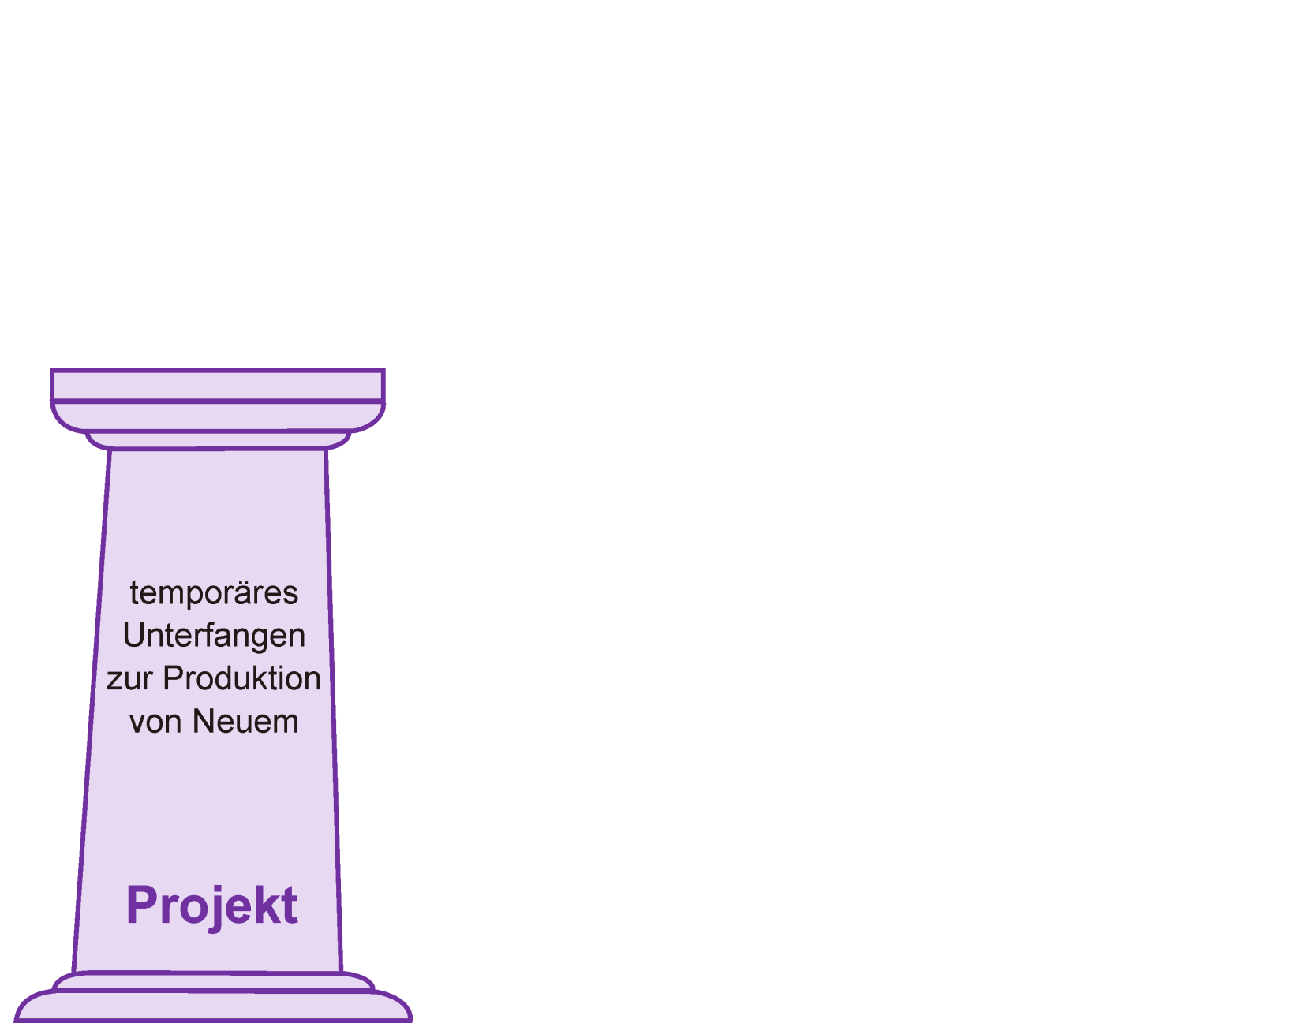
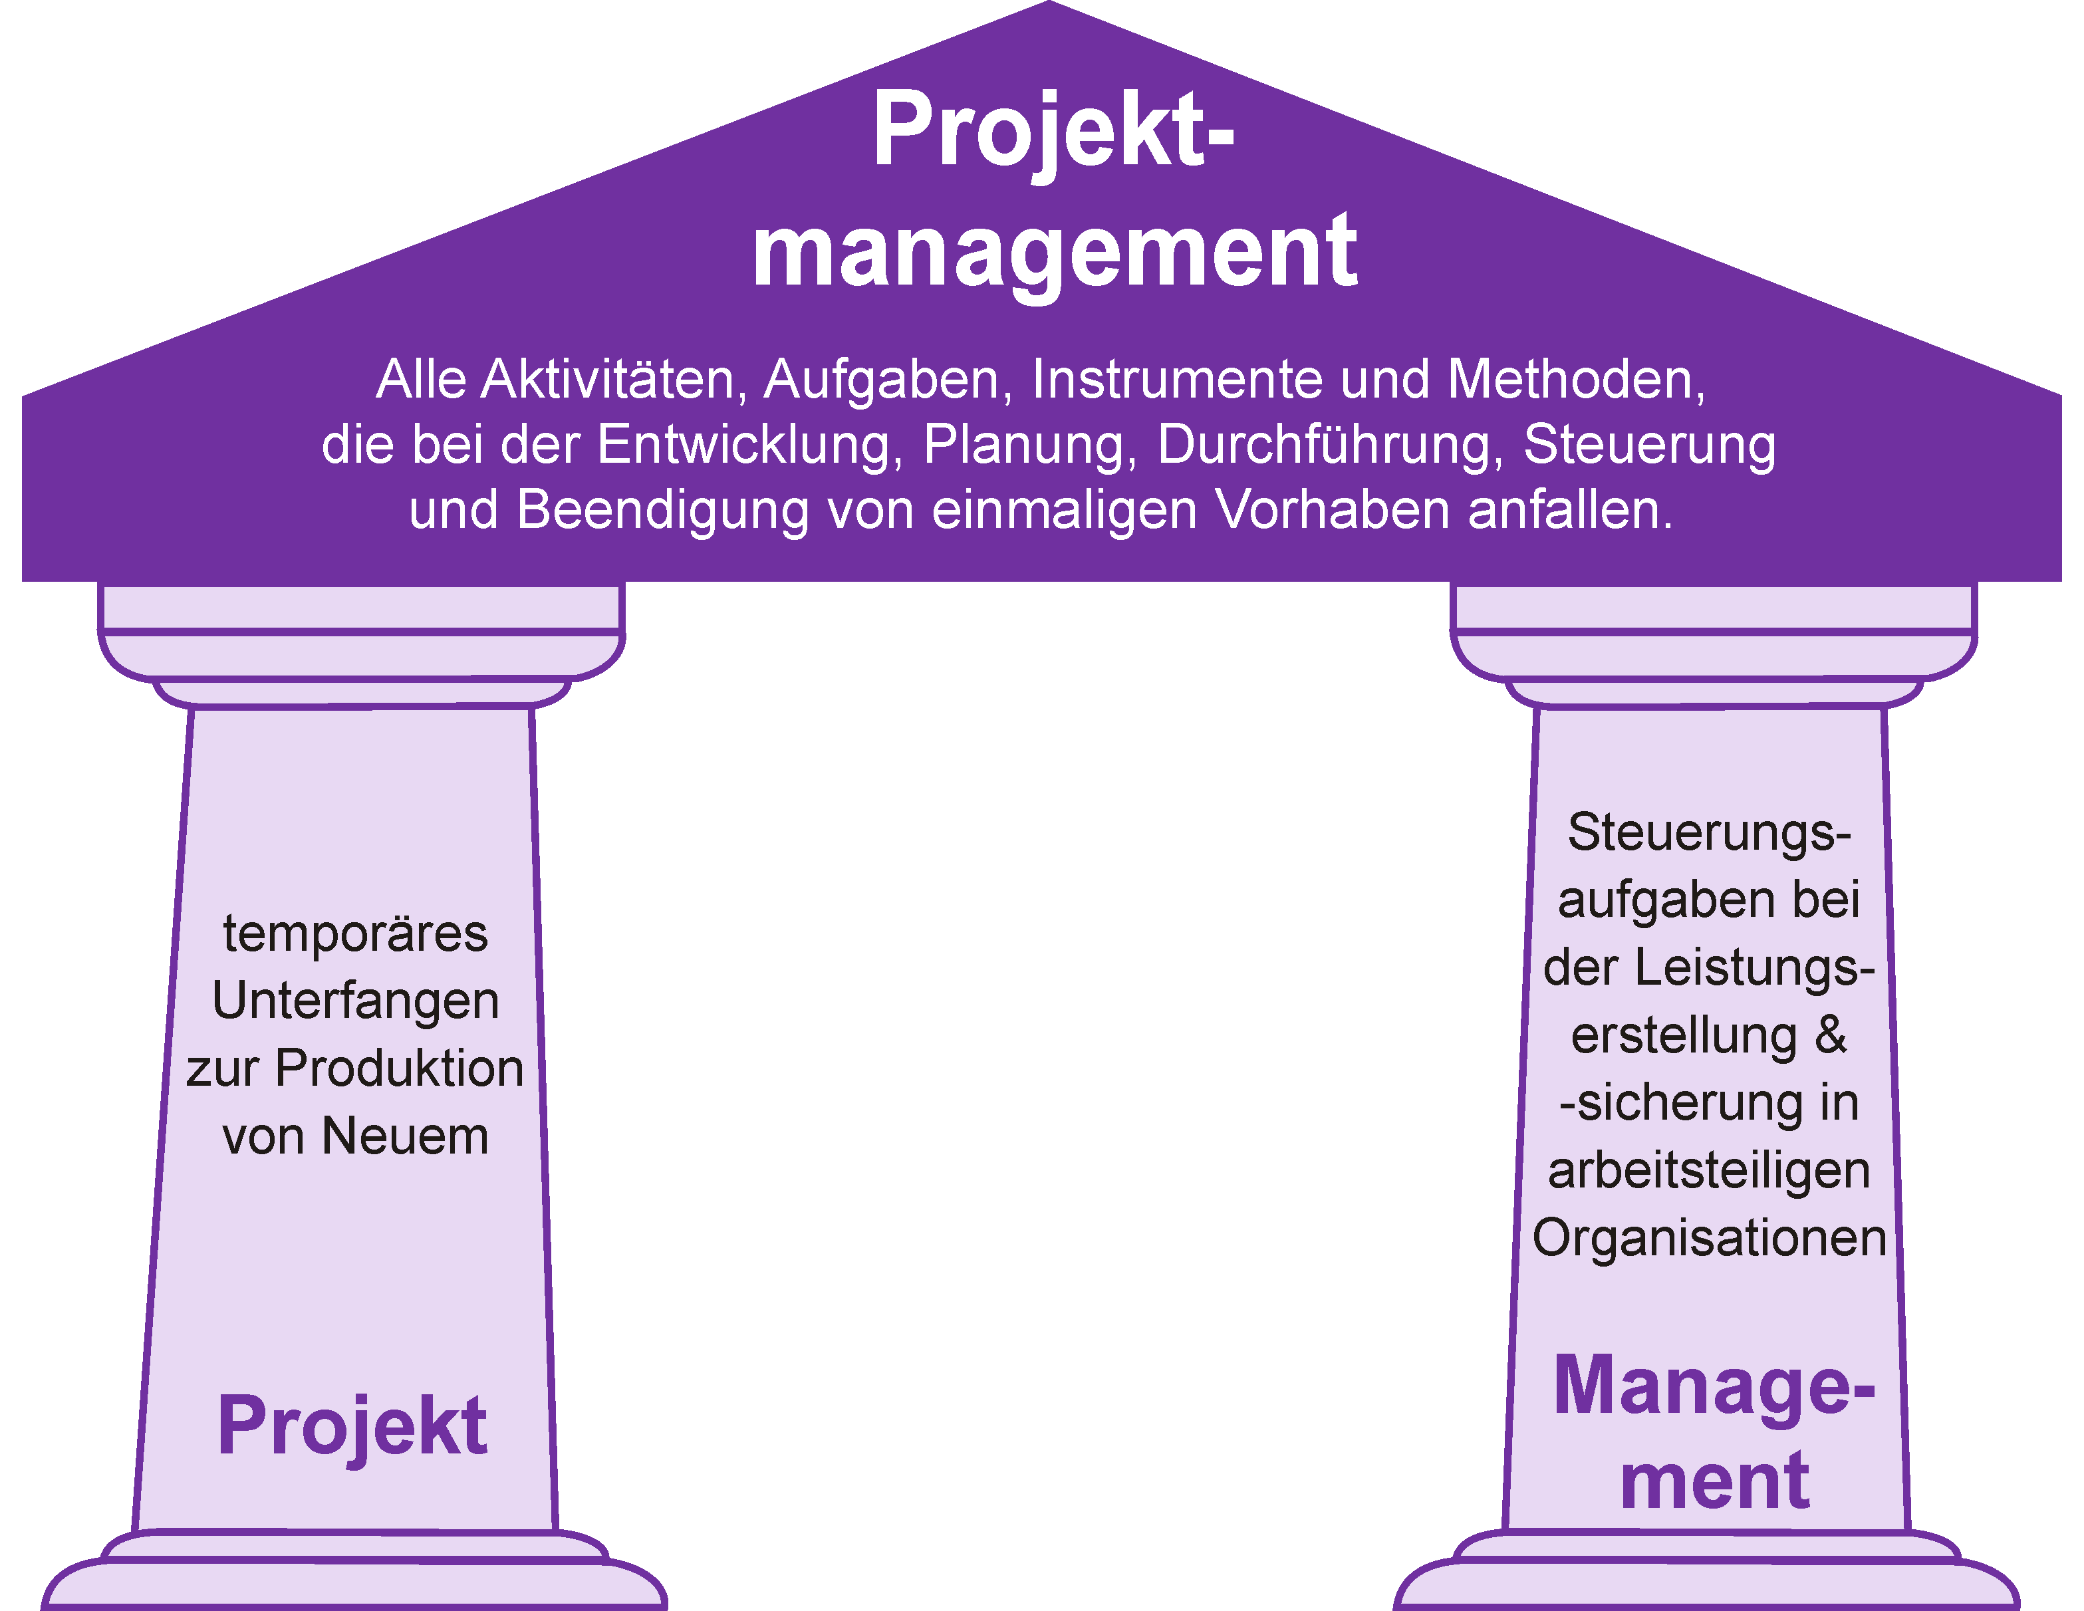
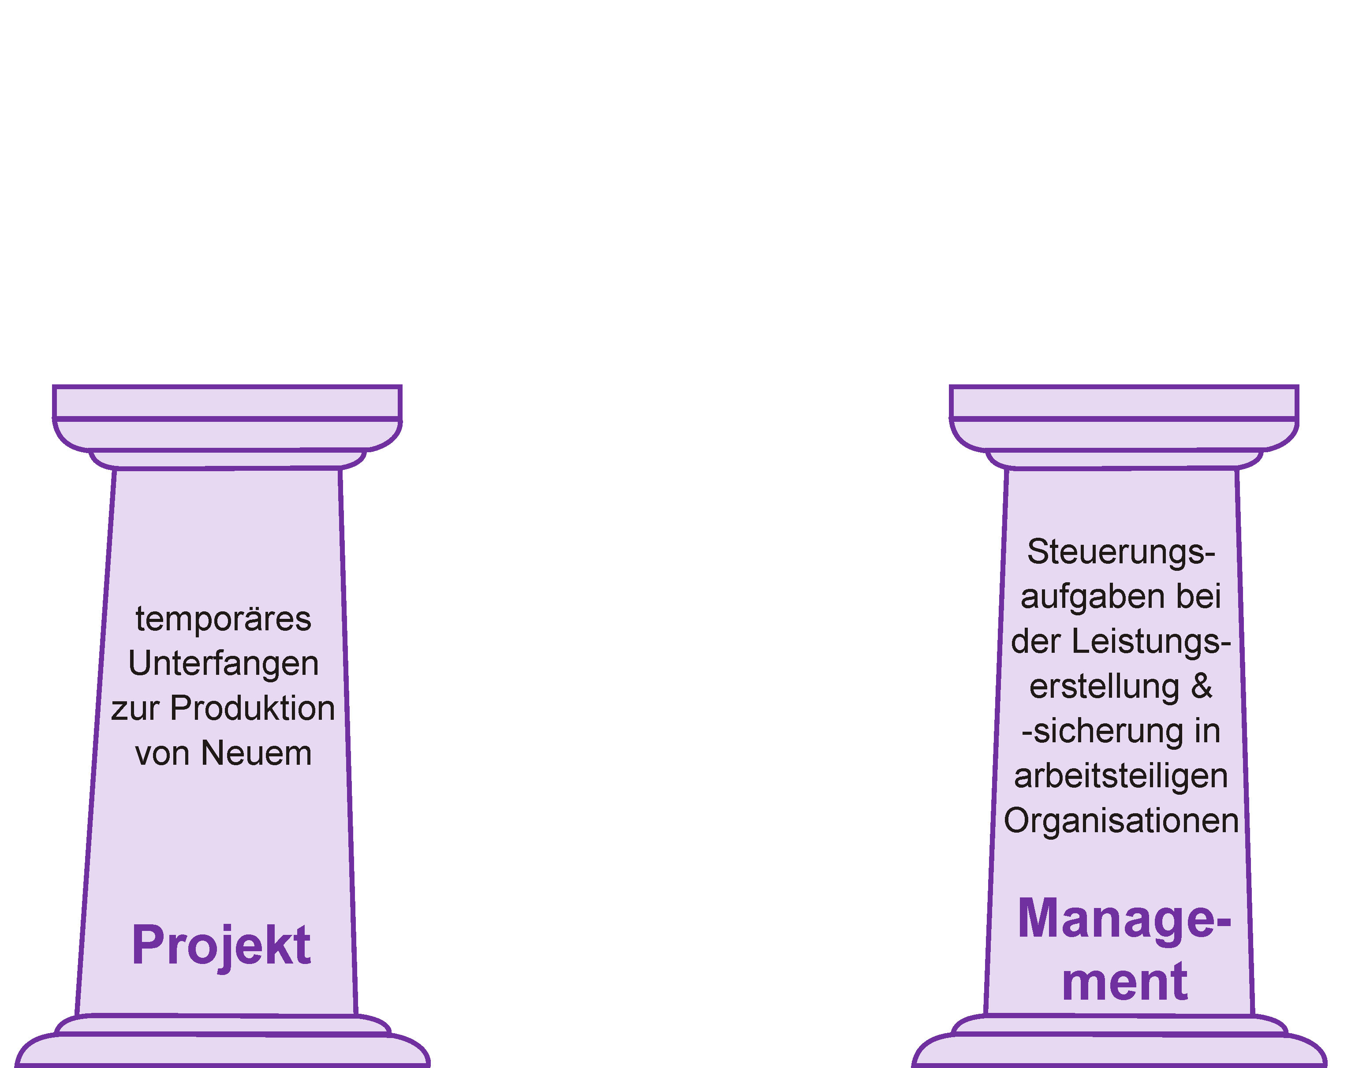
Projektmanagement als Führungsaufgabe
Notes:
Synthese der Projekt- und der Managementdefinition
Wie bei allen zusammengesetzten Hauptworten fungiert der zweite Wortteil als Grundwort; das heißt: Projektmanagement stellt eine spezifische Form des Managements dar, nämlich jene, die sich mit einmaligen Vorhaben befasst.

Slide 11
Projektmanagement –
Tätigkeitsfelder
Prävention, Gefahrenabwehr, Risikoanalyse, Risikocontrolling
Rekrutierung, Teambildung,
Führungsstil, Motivation,
Mitarbeiterrückführung
Personal-
management
Personal-
management
Projektziele, Projektabgrenzung,
Projektstrukturplan, Termin-
planung, Einsatzmittel-
planung, Kostenplanung
Projekt-
planung
Vertrags-
gestaltung
Projekt-
planung
Risiko-
management
Risiko-
management
Vertrags-
management
Vertrags-
management
Qualitäts-.
management
Qualitäts-.
management
Sicherung der
Qualität des
Projektes
Leistung, Qualität,
Termine, Einsatzmittel,
Kosten
Projekt-
controlling
Projekt-
controlling
Änderungs-
management
Änderungs-
management
Umfeld-
management
Umfeld-
management
Dokumentation
aller Änderungen
Umfeldanalyse,
Kommunikation
Claim-
management
Claim-
management
Aufbau/Abwehr
von Forderungen
Notes:
Das Projektmanagement umfasst eine Fülle von Einzeltätigkeiten

Slide 12
Projektmanagement – zentrale Elemente
Projektplanung
Benennung eines Projektleiters, die Errichtung von Projektgruppen, Festlegung von Projektzielen, Ableitung von Teilaufgaben, Planung der Abläufe, Bedarfs- und Aufwandsschätzung, Terminplanung und Budgetierung.
Projektsteuerung
Anleitung und Motivierung von Mitarbeitern, Überwachung des Projektverlaufes, Sicherung des Projektfortschritts, Ergreifen von Maßnahmen bei Planabweichungen, Koordinierung (Auftraggeber ↔ Projektgruppe), Projektkoordination (über die Gesamtdauer des Projekts).
Projektkontrolle
Projektbegleitend, erstreckt sich auf alle Aspekte der Projektplanung und
-durchführung, Überprüfung der Wirksamkeit von Maßnahmen.
Notes:
Planung: betrifft Zeit- und Kostenrahmen, Strukturierung der Arbeiten, Kompetenzen, Durchführbarkeit
Soll Projektleiter nur planen, steuern und kontrollieren (managen) oder auch inhaltlich arbeiten?
Kommt auf Inhalt und Größe des Vorhabens an (ob nur 2 Personen mitarbeiten, oder ob wirklich großes Projekt zu bewältigen ist). Je größer das Vorhaben, desto eher wird sich die Leitung auf das Projektmanagement beschränken! Dabei ist es sicher von Vorteil, wenn sich der Projektmanager auch inhaltlich auskennt.
Steuerung: Vergleiche Ziele und Soll-Werte mit Ist-Zustand, Monitoring, Korrekturmaßnahmen, Führen und Leiten, Stützen der Motivation
Bezogen auf die Motivation lohnt ein Vergleich zwischen
klassischer Organisation: von Vorgesetzten einzelne Arbeitsschritte genau vorgegeben (z.B. wie welche Teile herzurichten und zu einem Sessel zu verleimen sind), so dass kaum Gestaltungsfreiräume und keine Möglichkeiten zur Selbstverwirklichung bleiben, was motivationsbremsend wirken kann,
Projektorganisation: ist ergebnisorientiert, Vorgabe eines angestrebten Resultates bzw. Produktes (z.B. Erstellung einer Sitzgelegenheit); für die Realisierung werden bewusst mehrere verschiedene Wege offen gelassen, Teammitglieder dürfen sich viel stärker einbringen, was motivationsfördernd wirken kann.
Kontrolle: wieweit sind Vorgaben erfüllt (z.B. Arbeitspakete) und umgesetzt? Überwachen von Planung und Steuerung

Slide 13
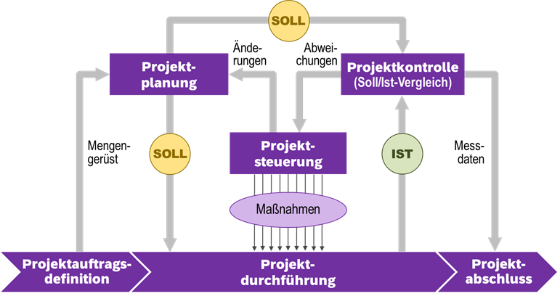
Der Projektmanagement-Regelkreis
Notes:
Abbildung in Anlehnung an Burghardt 2007, 17
Die verschiedenen Teilaufgaben der Projektmanagements greifen in einer Art Regelkreis während des Projektablaufes mehrfach ineinander.
Im Rahmen der Phasen des Projektes werden zunächst Soll-Werte festgelegt. Dies geschieht zu Beginn im Prinzip durch die Ziele, wie sie in der Projektauftragsdefinition fixiert sind; näher detailliert werden die Soll-Werte bei der Projektplanung.
Im Zuge der Durchführung werden Soll und Ist verglichen. Wenn Soll und Ist nicht übereinstimmen, greift man auf Steuerungsmaßnahmen zurück, woraus wieder Änderungen in der Projektplanung resultieren usf. bis die erwünschten (allenfalls während der Laufzeit auch veränderten) Ziele und Ergebnisse erreicht sind, sodass man zum Projektabschluss kommt.
Das Projektmanagement stellt sich also als dynamischer Prozess dar, der mit regelmäßigen Soll-Ist-Vergleichen arbeitet. Das Projektmanagement hat laufend stattzufinden, denn ansonsten droht ein Vorhaben unbemerkt aus dem Ruder zu laufen.

Slide 14
Praktische Anwendungsfelder
Personalentwicklung (Weiterbildungskurse und Seminare)
Planung und Fertigstellung eines großen Gebäudes, eines Einfamilienhauses oder eines Schiffes
Design und Tests von Prototypen (z.B. bei einem Auto oder einer Waschmaschine)
die Markteinführung eines neuen Produktes (Werbe- und Marketingprojekt)
Einführung eines neuen Computersystems (IT-Projekt oder Update)
Entwurf und Einführung einer neuen Organisationsstruktur (Humanressourcen-Projekt)
Planung und Durchführung eines Audits (Qualitätsmanagement-Projekt)
Steigerung der Produktivität innerhalb eines bestimmten Zeitraumes
Olympische Spiele, Papstbesuch oder andere Großereignisse (Event-Projekt)
Welttournee, einmalige Konzert- oder Theateraufführung, Drehen eines Films (Kulturprojekt)
ein Umzug oder eine Urlaubsreise (privates Projekt)
Notes:
Sehr universell einsetzbar:
sowohl im kommerziellen,
als auch im Non-Profit-Bereich (z.B. diverse Hilfsprojekte).
Manche Branchen organisieren ihre Arbeit vorwiegend als Projekte, so z.B. Architektur & Bauwesen, Entwicklungshilfe, IT-Sektor.
Manche Konzerne wie Siemens setzen im Unternehmensbereich hauptsächlich auf Projektorganisation.
Manche Typen von Vorhaben werden fast nur mehr als Projekte organisiert, z.B.: Sportereignisse, kulturelle Großevents, Filmdrehs, Theaterproduktionen.
Nicht für Projekte geeignet:
Herausforderungen, die unter höchstem Zeitdruck zu bewältigen sind. Etwa Einsatz von Rettung oder Feuerwehr, weil sie sehr schnell reagieren müssen und im Ernstfall mit eingespielten Routinen viel effizienter sind. Bei Katastrophe oder wenn es brennt, dauert der Aufbau einer Projektorganisation mit Planen, Zielfestlegung und Teambildung viel zu lange.
Staatsverwaltung (hierarchisch), wo es um die standardisierte Abwicklung von permanenten Aufgaben geht [z.B. Steuern eintreiben]; in solchen Fällen will/muss jeder gleich behandelt werden nach einheitlichen Gesetzen und genormten Verfahren.
Projektmanagement hat sich in überaus zahlreichen Fällen bewährt, gewährt dennoch keine Erfolgsgarantie!

Slide 15
Das Magische Dreieck des Projektmanagements
verdeutlicht die Wechsel-beziehungen zwischen
inhaltlichen Anforderungen
an das Projekt
der für die Fertigstellung benötigten Dauer und
dem entstehenden
Aufwand.
Notes:
Grafik visualisiert Kernherausforderung des Projektmanagements. Qualitäts-, Zeit- und Kosten-ziele sind in eine ausgewogene Relation zueinander zu bringen. Das heißt, die Ziele sind aneinander anzupassen.
Was passiert z.B. wenn das Zeitziel verschoben wird, wenn man schneller fertig werden soll, als ursprünglich gedacht, aber die Qualität gleich bleiben muss. Dann wird man wohl oder übel mehr Ressourcen einzusetzen haben, als zunächst vorgesehen war.
Das Dreieck ist gleichseitig dargestellt, weil man versucht, dem ökonomischen Prinzip folgend, jede Seite zu minimieren (kürzeste Dauer, wenigsten Ressourcen, kleinster Umgang).
Praktisches Anwendungsbeispiel: Jemand will nach Rom reisen. Wenn das zu minimalen Kosten geschehen soll, dann kann man zu Fuß gehen, wofür man jedoch einen sehr hohen Zeitbedarf ansetzen muss. Wenn jemand sehr rasch (etwa noch am selben Tag) dorthin gelangen möchte, wird man keine Kosten scheuen dürfen und vielleicht einen Privatjet chartern müssen. Sofern man weder ausreichend Zeit noch genügend Geld hat, wird man das Reiseziel ändern und sich vielleicht mit einem Ausflug in die Nachbarstadt begnügen müssen.

Slide 16
Projekt versus klassischer (Routine-)Arbeit
Vergleichskriterium | Projektarbeit | Klassische (Routine-)Arbeit
Ziele | konkret | häufig diffus
Zeithorizont | begrenzt | unbegrenzt
Zeitaufwand | schwer kalkulierbar | gut absehbar
Delegationsmuster | flach, hierarchiearm | hierarchisch
Ergebnis/Outcome | einzigartig und einmalig | standardisiert und reprodu­ziert
Arbeitsweise | einmalig, veränderlich | wiederholt, kontinuierlich, fortlaufend
Ausrichtung | ergebnisorientiert | aufgabenorientiert
Erfolgskriterium | Endergebnis, Resultat | funktionale Effizienz
primäre Organisationsverantwortung | inhaltsbezogen | personalbezogen
dominierende Art der Aktivitäten | flexibel – anpassungs­fähig | reproduzierbar – standardisiert
Kosten | nur schätzbar | bekannt, gut kalkulierbar
Zuordnung der Entscheidungskompetenz | autonom beim Team der Bearbeiter | bei Vorgesetzten
Cash-flow | negativ | positiv
Finanzierung | befristet und spezifisch | kontinuierlich und pauschal
Organisationsstrukturen | vorübergehend und wandlungsfähig | dauerhaft und stabil
Umkehrbarkeit | irreversibel | reversibel
Risiko | tendenziell höher wegen Einmaligkeit und Unbe­kannt­heit der Tätig­keiten | tendenziell niedriger wegen Routinisierung
Managementstil | proaktiv | reaktiv
Reaktionsfreudigkeit auf Umweltver-änderungen und Kundenbedürfnisse | größer und rascher | geringer und langsamer
Typische Einsatzgebiete | Innovation und Experimentieren | Verwaltung
Standardisierung | gering | hoch
Notes:
(nach Richman, 2002, Garel, 2003, ergänzt und modifiziert)
Die Einmaligkeit von Projekten wirkt sich in vielfacher Hinsicht auf die Arbeitsweise aus und hebt die Projektarbeit deutlich von Routinetätigkeiten ab.

Slide 17
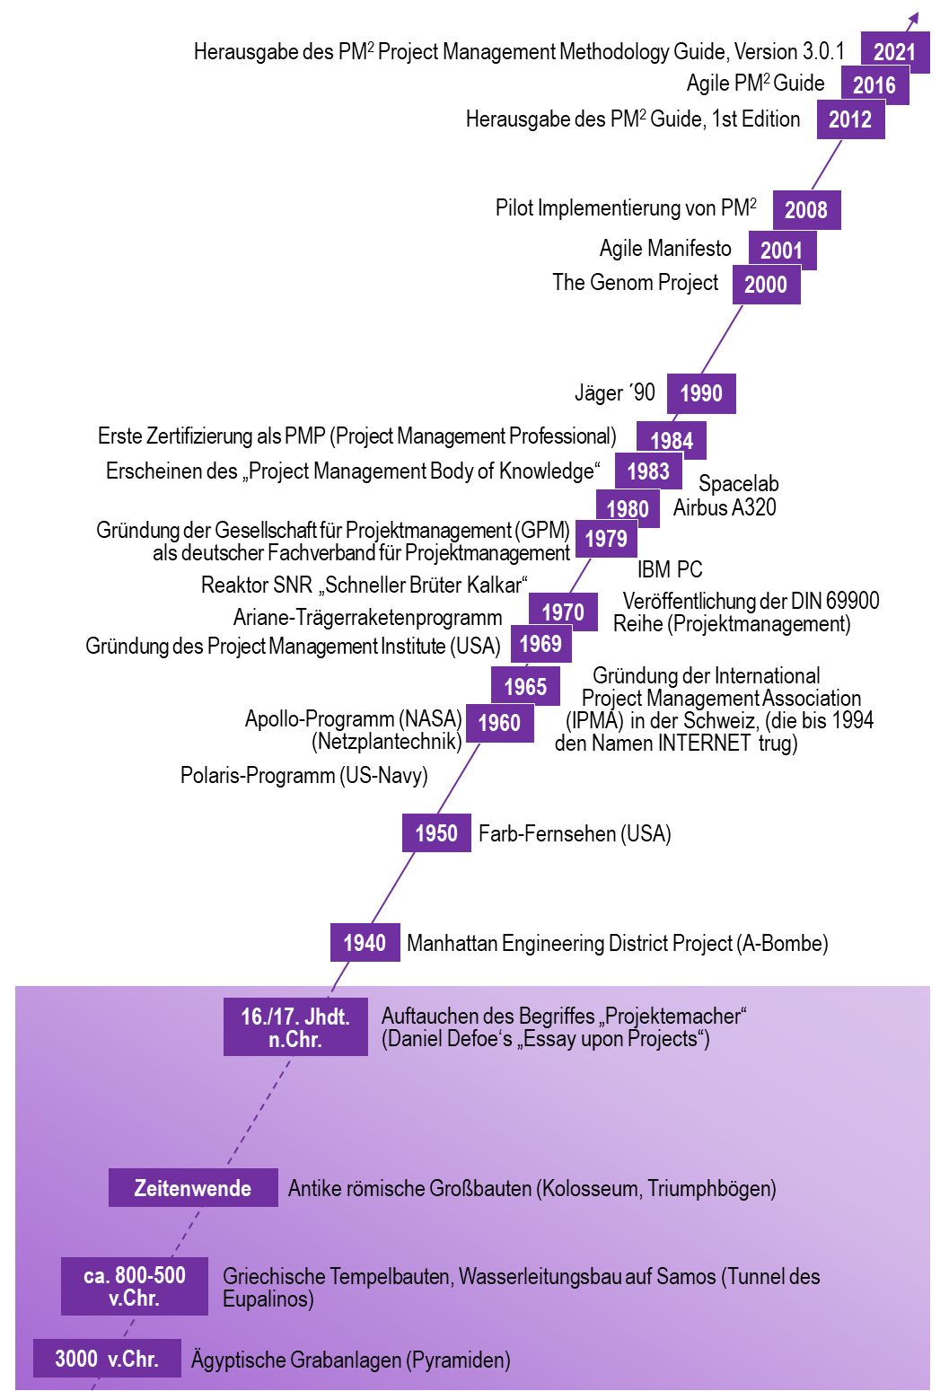
Entwicklung des Projektmanagements
1969
Notes:
(in Anlehnung an Litke 2004, 23, ergänzt)
Historischer Rückblick
Wann hat Projektmanagement angefangen?
Woraus hat sich Projektmanagement entwickelt?
Vorläufer vermutlich schon in der Antike: Großbauten, wie etwa die Pyramiden erforderten Organisationsleistungen, die dem Projektmanagement ähnlich gewesen sein müssen; wie die Arbeiten damals organisatorisch bewältigt wurden, wissen wir aber heute nicht mehr.
Der Begriff „Projektmanagement“ tauchte im 16./17. Jahrhundert erstmals auf.
Sterne symbolisieren markante Punkte in der Projektmanagementgeschichte, so etwa 1940 das Manhattan Project, bei dem sehr unterschiedliche Disziplinen zusammenarbeiten mussten.
Der Ursprung des „modernen“ Projektmanagements, als eigene Disziplin liegt im modernen Militärwesen und ist mit der Entwicklung der Atombombe bzw. der Weltraumfahrt verbunden. Bei diesen hoch-komplexen Vorhaben erwies sich die streng hierarchisch gegliederte Organisation der Armee als zu schwerfällig und überfordert. Erforderlich war eine zielgerichtete Zusammenarbeit unterschiedlichster Experten und hochgradige Geheimhaltung.
Bei einer im Heereswesen klassischen (Stab-)Linienorganisation läuft die Kommunikation über zahlreiche Ebenen von Vorgesetzten, sodass Experten verschiedener Sparten nur indirekt miteinander kommunizieren dürften, was lange dauert, zu Verzerrungen bei der Informationsweitergabe führt (Stille-Post-Phänomen) und unweigerlich eine breitere Streuung der Information zur Folge hat.
Deswegen hat man den Experten ein Entwicklungsziel gesteckt und sie vorübergehend von ihren Stellen in der klassischen Hierarchie herausgelöst und zu neuen, flachen temporär installierten Organisationseinheiten zusammengefasst, was sich als ein effektives und effizientes Vorgehen erwiesen hat.
1960: dann Raumfahrt
1965: Gründung einer ersten „Projektmanagementvereinigung“; ab den 1960er-Jahren beginnt sich das Projektmanagement als eigene Disziplin zu etablieren (Gründung von Instituten, Zeitschriften usw.)

Slide 18
Entwicklung des Projektmanagements
1970
Notes:
(in Anlehnung an Litke 2004, 23, ergänzt)
1979: kam es nach Europa (AIRBUS)
Beginn der 2000er Jahre: Agile Ansätze im Projektmanagement etablieren sich vor allem im IT-Sektor.
In jüngerer Zeit ließ die EU einen eigenen Projektmanagementstandard ausarbeiten und einführen: PM²; entsprechende Guides sind frei downzuloaden von der Webseite der Europäischen Kommission sowohl in einer klassischen als auch in einer agilen Version.

Slide 19
Entwicklung des Projektmanagements
1950er/1960er → Projektmanagement als wissenschaftliche Disziplin
komplexe Vorhaben und völlig neue Herausforderungen → anfänglich starke Prägung durch Weltraumfahrt (NASA) und große Rüstungsvorhaben in den USA.
Zu Beginn „Technokratische“ Ansätze (Netzplantechnik!) → wurde lange Zeit als zentrales Element des Projektmanagements begriffen; PM häufig auf diese Technik reduziert.
Übernahme der militärischen Konzepte für zivile Vorhaben in diversen Branchen
(z.B. Bauwesen, Softwareentwicklung) sowie Weiterentwicklung zu viel umfassenderen Ansätzen (z.B. Einbau von Ideen der Organisationspsychologie und -soziologie).
In den 1970er und 1980er Jahren → neue spezifische Theorien und Methoden. Vermehrter Einsatz von PM in Wirtschaftsunternehmen und im Non-Profit-Bereich weltweit.
PM etabliert sich als Standardmethode f. internationale Entwicklungszusammenarbeit (GTZ)
Notes:
Netzplantechnik gilt heute als eines von vielen im Projektmanagement eingesetzten methodischen Tools.
Dass sich Projektmanagement auch im Non-Profit-Bereich durchgesetzt hat, hängt damit zusammen, dass auch dieser Sektor viele einmalige Aktionen setzt und mit begrenzten Ressourcen auskommen muss. Vielfach auf Spenden angewiesen, versucht auch der Non-Profit-Bereich mit den vorhandenen Mitteln möglichst viel zu bewirken und operiert vielfach mit zeitlich und finanziell eingegrenzten Kampagnen.

Slide 20
Entwicklung des Projektmanagements
Seit einiger Zeit setzt schließlich die Regional- und Strukturpolitik auch in Industrie-ländern die Techniken des Projektmanagements vermehrt ein. Nachdem man die Grenzen lokaler und regionaler Entwicklungspläne und -programme vermehrt erkennen musste, trachten die Träger der Regionalpolitik, nunmehr vermehrt dadurch Impulse zu induzieren, dass sie konkrete Projekte lokaler Initiativen stützen.
Mit anderen Worten: die professionelle (d.h. mit Methoden des Projektmanagements operierende) Abwicklung diverser lokaler Gemeinschaftsvorhaben soll die regionale Entwicklung stimulieren.
Seit Ende der 1990er Jahre ist das Projektmanagement als eigenes Berufsfeld vor allem bei großen Organisationen anerkannt. Überdies hat sich auch ein eigenes Zertifizierungs-wesen für Projektmanager etabliert.
Notes:
Im Kanon der Zweige der Wissenschaften ist Projektmanagement eine der relativ sehr jungen Disziplinen.
Im Wirtschaftsleben gab es massive Änderungen und einen tiefgreifenden strukturellen Wandel
→ Projektmanagement erwies sich als gut geeignet, um auf Veränderungen flexibel zu reagieren.
Die Popularität der Projektmanagements führt dazu, dass die Allgemeinheit den Projektbegriff (eventuell zu) oft und bisweilen sinnwidrig verwendet [z.B. wenn politische Parteien im Wahlkampf von „Projekt Österreich“ sprechen – als ob dem Staat von Haus aus nur eine befristete Existenz zuzubilligen wäre!]; fast alles wird schon als Projekt deklariert, obwohl so manches davon klar den Charakter von Routinetätigkeiten besitzt.

Slide 21
Driving forces der Verbreitung des Projektmanagements
Wachsende Komplexität der Aufgaben
Dynamisierung unserer Gesellschaft
Grunddilemma zwischen gestiegenem Arbeitspensum und geschmälerter Zeitverfügbarkeit
Erhöhte Flexibilitätsanforderungen seitens der Kunden
Kultur- und Wertewandel
In jüngster Zeit ist zu beobachten, dass sich Projektmanagement zusehends weiterentwickelt von einer „reinen Abwicklungsmethodik“ für einzelne Vorhaben hin zu einer umfassenden Führungskonzeption.
Zum eher operativen „Management von Projekten“ tritt das gleichermaßen strategische wie auch operative Multiprojektmanagement
Notes:
Bei Führungstätigkeiten werden vermehrt Projektmanagementtechniken eingesetzt.
Vorteile des Projektmanagements:
klare Aufgabenstellung (Ziel); jedoch freie Hand für Teammitglieder, wie sie zum Ziel kommen. Das gewährt hohe Autonomie. Mitarbeiter können ihrer Kreativität freien Lauf lassen und so innovativ schöpferisch tätig werden, was ihr Kommitment für das Vorhaben erhöht und motivierend wirkt.
Nachteile von Projektstrukturen:
Den Mitarbeitern eröffnet sich keine Perspektive mehr für eine kontinuierliche Karriere, sie hoppen von Vorhaben zu Vorhaben, von Projekt zu Projekt, von befristetem Arbeitsverhältnis zu befristetem Arbeitsverhältnis. Das erhöht die individuelle Unsicherheit, da sich nur Beschäftigungsverhältnisse auf Zeit aneinanderreihen. Für die Mitarbeiter entsteht durch die Ergebnisorientierung bisweilen ein weiterer Nachteil: das Risiko wird oft vom Auftrag-(früher Arbeit-)geber auf das Projektteam verlagert.

Slide 22
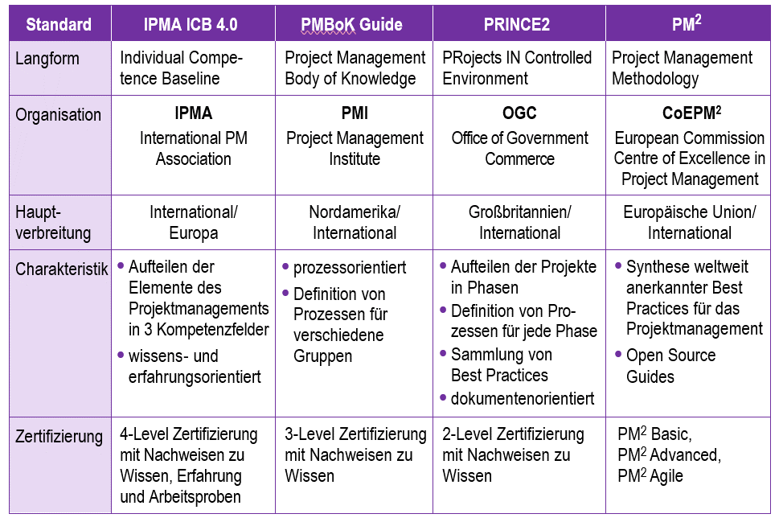
Projektmanagementstandards und -zertifizierungen
Notes:
(in Anlehnung an Timinger 2011)
Zeichen für Verbreitung und Etablierung des Projektmanagements sind:
Professionalisierung (eigenes Berufsbild Projektmanager),
Zertifizierung (anerkannte Prüfungen),
Organisierung (in Form von (Berufs-)Verbänden),
Standardisierungen,
Publikation einschlägiger Fachzeitschriften.
Neben den in der Abbildung gezeigten Standards existieren noch weitere (z.B. Hermes aus der Schweiz).

Slide 23
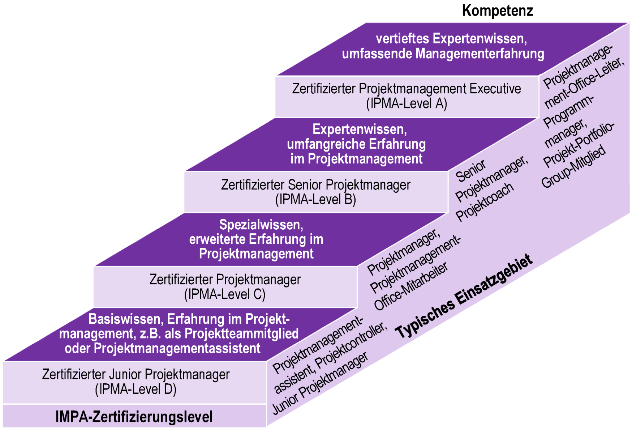
Qualifikationsstufen für Projektmanager
Notes:
Die erworbenen Projektmanagementkenntnisse und -erfahrungen kann man sich von verschiedenen Organisationen durch Zertifizierungen – die kostenpflichtig sind – bescheinigen lassen.
Die Grafik zeigt die unterschiedlichen Zertifizierungslevels der IPMA (International Project Management Association, ein von Europa ausgehender weltumspannender Projektmanagementverband, welcher seit 1995 auch als eine Zertifizierungsstelle fungiert).

Slide 24
Der „Lebenszyklus“ eines Projekts
Vorlauf- und Vorbereitungsphase (Ziele definieren, Machbarkeit überprüfen, etc.)
Projektplanung (Projektdesign, Struktur-, Ablauf-, Termin-, Budgetplan)
Ausführung/Kontrolle
(Aktivitäten der Durchführung, Verfolgen der Abläufe und Messung/Beurteilung des erzielten Fortschritts)
Abschlussphase (Projektabschluss
und Festhalten von Erfahrungen)
Anbahnung
Planung
Ausführung
Kontrolle
Beendigung
Notes:
(nach PMI 2000)
Anbahnung: Vorab Einschätzen der Projekttauglichkeit und der Möglichkeiten zur Umsetzung einer Idee! Ausreichen des Know-hows und der Machbarkeit überprüfen.
Planung: Strukturierung der Arbeiten, imaginieren der Abfolge anfallender Tätigkeiten, Schätzung von Zeit- und Ressourcenbedarf
Durchführung: Ausführen geplanter Arbeiten und deren Kontrolle; dynamischer Prozess, der laufende Anpassungen erfordert: Wenn ein erreichtes Zwischenresultat nicht passt, muss man entweder umplanen oder die Ausführung ändern oder wenn sich Aussichtslosigkeit abzeichnet, sogar Arbeiten einstellen. Option des Abbruchs wird oft ignoriert, obwohl ein Ende mit Schrecken manchmal besser wäre, als ein Schrecken ohne Ende.
Beendigung: Abnahme der Ergebnisse, Rückführung von Personal und Sachmittel-rückstellungen, Feedback über die vorhergehenden Phasen → Festhalten gewonnener Erfahrungen
Im Übrigen: Die 5 Fragen der Übung zur Aufarbeitung von Projekterfahrungen in der Einstiegseinheit orientieren sich an den 5 Stadien im Lebenszyklus eines Projektes!

Slide 25
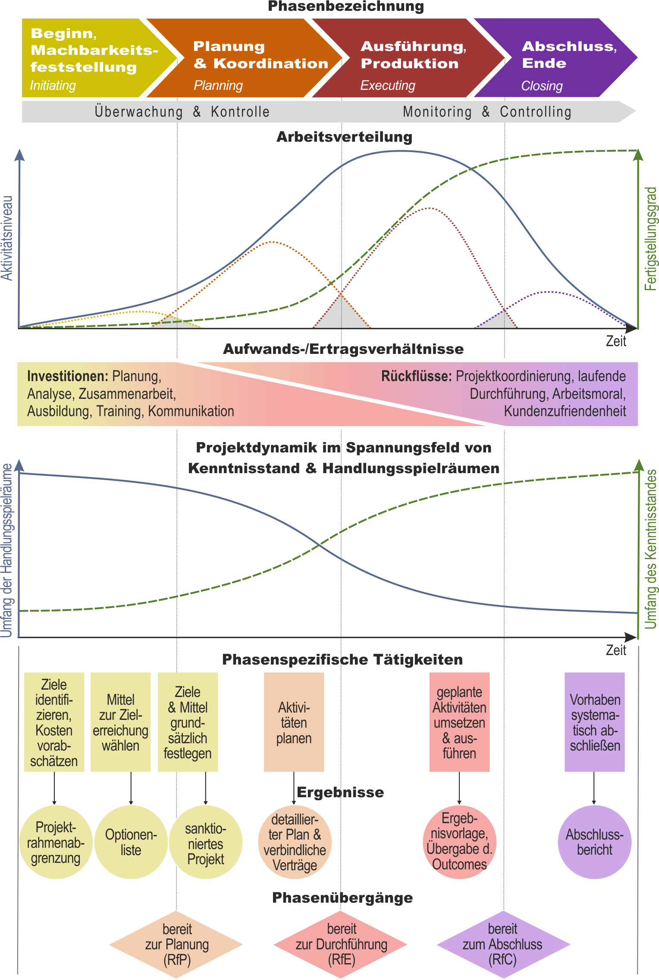
Welche Phasen durchläuft ein Projekt?
Notes:
Klassische Projekte durchlaufen mehrere Phasen, welche sich sowohl hinsichtlich des Aktivitätsniveaus als auch des Fertigstellungsgrades voneinander unterscheiden. Das Aktivitätsniveau steigt im Projektverlauf früher als der Fertigstellungsgrad, weil Feasibility-check, Planung und Koordination zunächst als Vorleistungen zu erbringen sind und Aufwand erfordern. D.h., am Beginn ist in der Regel ziemlich viel zu investieren und erst später sind Rückflüsse zu lukrieren.
Dass die Kurve, die den Fertigstellungsgrad zeigt, zum Schluss hin nicht mehr steigt, bringt den Umstand zum Ausdruck, dass nach Ablieferung des Projektoutputs (Ergebnisses) noch eine Nachbearbeitungsphase notwendig ist. Während dieser Nachbearbeitung ist zwar nicht mehr am zu liefernden Projektendprodukt zu arbeiten, aber Tätigkeiten wie Endabrechnungen, Dokumentation, Feedback, Festhalten von Lessons learned etc. sind noch abzuschließen.
Die einzelnen Phasen samt den dazugehörigen Aktivitäten überlappen einander in den Übergangsbereichen, was durch die grau unterlegten Überschneidungsbereiche zum Ausdruck kommt.

Slide 26
Welche Phasen durchläuft ein Projekt? 2
© Wytrzens
Notes:
Am Beginn eines klassische gemanagten Projektes besitzt man relativ viel Gestaltungsfreiraum. Mit fortschreitender Arbeit am Projekt wird immer mehr festgelegt, sodass der Spielraum gegen Ende immer kleiner wird. Gegenläufig dazu verhält sich der Kenntnisstand; zu Beginn eines Projektes ist er in der Regel deutlich geringer als gegen Ende zu.
Für Projektbearbeiter bedeutet dies, dass man am Beginn versuchen muss, seinen Kenntnisstand durch Informationsbeschaffung zu erhöhen. Und dass man von Anfang an koordinierend und lenkend im breiten Spektrum an Optionen zu einer klaren, eigenen Gestaltungslinie finden muss!
Am Ende einer Phase steht jeweils ein ‚Phase Gate‘:
am Ende der Initialphase das Ready for Planning
am Ende der Planungsphase das Ready for Executing
am Ende der Durchführungsphase das Ready for Closing

Slide 27
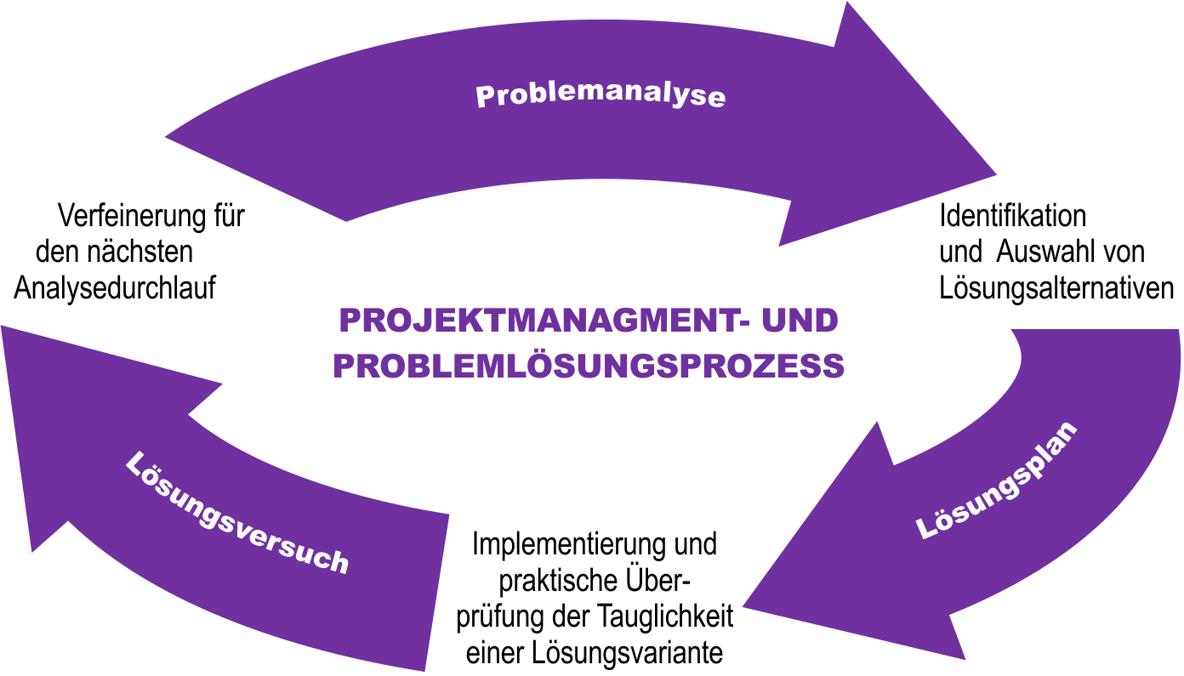
Problemlösungs- und Projektmanagementprozesse
Dementsprechend lässt sich Projektmanagement auch als Management
von umweltgeduldeten Versuchs- bzw. Irrtumsprozessen begreifen.
Notes:
(in Anlehnung an Cooke und Tate 2005, 20)
Eine alternative Sicht betrachtet Projektmanagement als einen Trial-and-Error-Prozess.
Ein iterativer (= mehrfacher) zyklischer Durchlauf von Stadien der Problemanalyse, der Konzeption von Lösungen und der Realisation von Lösungsmaßnahmen.
Das konsequente Setzen auf ein iteratives Vorgehen charakterisiert vor allem manche Ansätze des agilen Projektmanagements (z.B. Scrum).

Slide 28
Projekttypen
… können unterschieden werden …
nach Auftraggeber → intern/extern
nach Aufgabe → strategisch/operativ
nach Bedarf → markt-/krisen-/veränderungsbedingt
nach Unternehmensfunktion → Organisations-/Forschungsprojekt etc.
nach geografischer Streuung der Beteiligten
→ nationale/internationale
nach inhaltlicher Ausrichtung → Kultur-/Bau-/Hilfsprojekt etc.
Notes:
Nach Auftraggeber ist zu differenzieren, ob von außen oder von innerhalb der Trägerorganisation kommend; bei internen Projekten ist i.d.R. Rekrutierung schwierig, falls das Vorhaben von Teilen der Trägerorganisation nicht gewollt; bei externen Projekten entsteht Druck von Außen, zu differenzieren ist auch, ob der Auftraggeber öffentlich oder privat ist. Bei öffentlichen Projekten treten EU-Institutionen, staatliche Stellen, Länder oder Gemeinden als Auftraggeber auf und es gelten spezielle Regeln, z.B. der Ausschreibung und Vergabe, bei privaten Projekten mag es weniger bürokratisch zugehen, dafür wird vielleicht dem Risiko mehr Aufmerksamkeit zu schenken sein.
Nach Aufgabe des Vorhabens für die Organisation ist zu unterscheiden: strategische Projekte (an übergeordneten Zielen ausgerichtet; langfristig orientiert); operative Projekte, kurzfristig meist der Effektivität und Effizienz verpflichtet
Nach Ursache für den Projektbedarf: marktgesteuerte Projekte (als Reaktion auf Marktbedürfnisse), krisenbedingte Projekte (als Antwort auf ein akutes Problem), veränderungsbedinge Projekte (als Anpassungsreaktion auf aktuelle Umfeldveränderungen)
Nach Unternehmensfunktion: Forschungsprojekte, Entwicklungsprojekte, Rationalisierungsprojekte, Organisationsprojekte, Planungsprojekte, Investionsprojekte etc.
Nach geographischer Streuung: regionale, nationale oder internationale Projekte (z.B. EU-Projekte müssen zumeist verschiedene Projektpartner aus unterschiedlichen EU-Staaten haben), verschiedene Erfordernisse im Projektmanagement multi- und interkulturelle Aspekte zu berücksichtigen
Nach inhaltlicher Ausrichtung: Infrastruktur-, Bau- und Anlageerrichtungs-, IT-, Kultur-, Gründungs- und Hilfsprojekte (Implikationen für das benötigte Sachwissen)
Vom Projekttyp hängt es ab, welche Verfahren und Instrumente des Projektmanagements im Einzelfall zweckmäßigerweise einzusetzen sind.

Slide 29
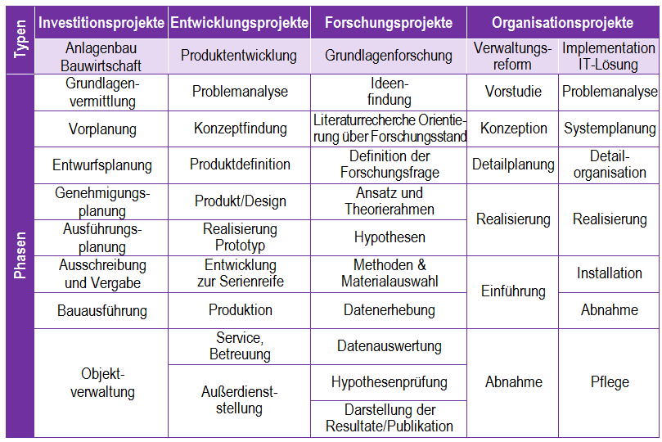
Charakteristische Phasen für unterschiedliche Projekttypen
Notes:
(nach Kastner 1994, 72, modifiziert)
Die unterschiedlichen Projekttypen weisen jeweils eine spezifische Phasenstruktur auf.

Slide 30
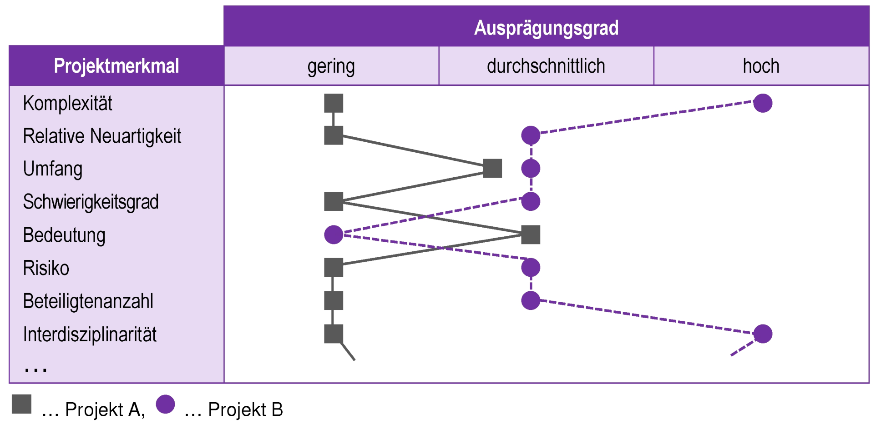
Projektmerkmale und -profile
Notes:
(in Anlehnung an Birker 1995, 10)
Verschiedene Projektmerkmale sind in ihrer jeweiligen konkreten Ausprägung für Projekte ein- und abzuschätzen!
Anhand der Merkmale lassen sich für Projekte Profile erstellen und so verschiedene Vorhaben auch systematisch miteinander vergleichen.
Die unterschiedliche Ausprägung der Merkmale liefert Hinweise, wo beim Management des Projektes besondere Schwerpunkte zu setzen sind.

Slide 31
Projektmerkmale und deren Rückwirkungen auf das Projektdesign
Notes:
(vgl. Birker 1995, 10f.)
Besonders komplexe Projekte verlangen ein besonderes Augenmerk auf Koordination;
ausgesprochen neuartige Vorhaben tun gut daran, sich ausführlicher mit dem Risikomanagement zu befassen;
Vom Umfang eines Projektes hängt ab, welche Tools zum Einsatz kommen.

Slide 32
Projektmerkmale und deren Rückwirkungen auf das Projektdesign
Notes:
(vgl. Birker 1995, 10f.)
Vom Schwierigkeitsgrad hängen die Qualifikationsanforderungen an die einzusetzenden Mitarbeiter ab.
Die Bedeutung des Vorhabens beeinflusst beispielsweise den Detaillierungsgrad bei der Projektplanung und während der Durchführungsphase die Häufigkeit von Kontrollen.

Slide 33
Projektmerkmale und deren Rückwirkungen auf das Projektdesign
Notes:
(vgl. Birker 1995, 10f.)
Je mehr Risiko mit einem Projekt verbunden ist, desto dringlicher bedarf es Präventionsmaßnahmen.
Mit steigender Beteiligtenzahl wachsen die Notwendigkeit von eigener Kommunikationsplanung und der Koordinationsaufwand.
Je interdisziplinärer ein Projekt angelegt ist, desto mehr Aufwand wird zu treiben sein, um im Projektteam eine ‚gemeinsame Sprache‘ zu entwickeln.

Slide 34
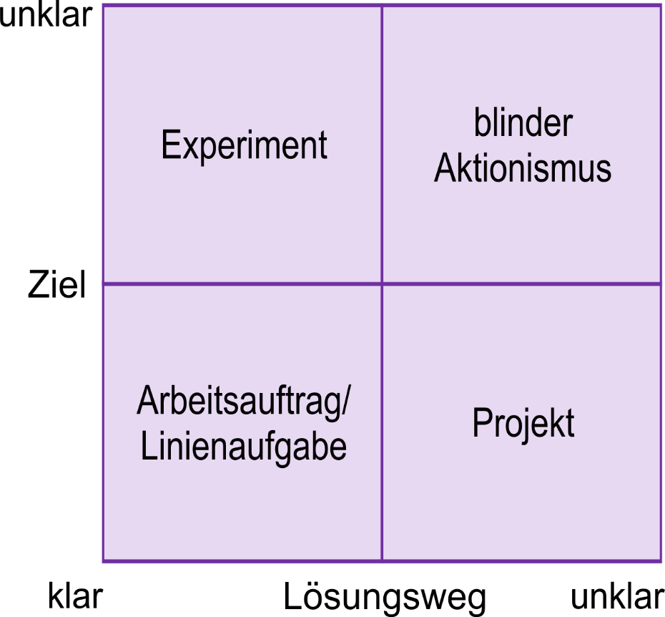
Abgrenzung von Projekten
Notes:
(nach Drees et al. 2014, 8)
Ob ein Vorhaben als projektwürdig einzustufen ist, häng insbesondere von zweierlei ab:
ob das Ziel einigermaßen klar ist und
ob der Lösungsweg noch offen ist.

Slide 35

Übung – Projektwürdigkeitstest
Bei welchem Vorhaben sollte man auf Projekt-management setzen?
Notes:
Projektorganisation ist universell und anderen Organisationsformen oft überlegen, aber dennoch nicht immer zweckmäßig und sinnvoll!
Die Grafik liefert eine Orientierungshilfe für die Entscheidung.
Bei manchen der charakterisierten Vorhaben hängt es davon ab, wie man die Kurzbeschreibung interpretiert, welche Organisationsform zu empfehlen ist.
Z.B. die Vorgabe ‚hoher Zeitdruck bei der Lösung eines Problems‘ kann einmal so gedeutet werden, dass im wahrsten Sinne des Wortes ‚Feuer am Dach ist‘ – dann hat man sicher keine Zeit für schriftliche Aufgabendefinition, Teambildung, Planungsbesprechungen etc., sondern dann muss die routinierte – streng hierarchisch organisierte – Feuerwehr blitzschnell handeln. Interpretiert man ‚hohen Zeitdruck‘ hingegen etwas weniger dramatisch, könnte man auch plausibel für den Einsatz von Projektmanagement argumentieren, weil solcherart schneller Ergebnisse zu liefern sein sollten, als in einer schwerfälligen ‚Routineorganisation‘.

Slide 36
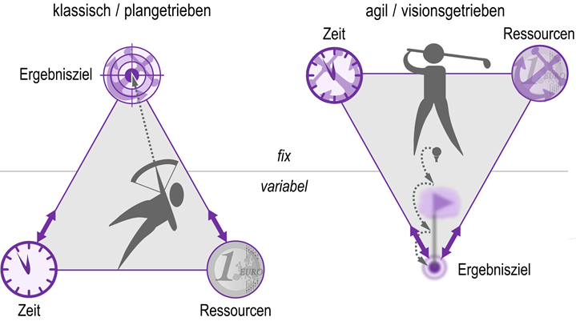
Klassisches vs. agiles Projektmanagement
Notes:
Wenn sich ein Vorhaben als projektwürdig erweist, dann stellt sich noch die Frage, ob man es klassisch-plangetrieben oder agil-visionsgetrieben bewältigen möchte.
Beim klassischen Ansatz wird das Ziel fixiert und dann erfolgt eine entsprechende Adaptation der zunächst flexibel gehaltenen Projektdauer und des vorerst flexibel gehaltenen Ressourceneinsatzes.
Beim agilen Ansatz werden der Zeit- (Timeboxing) sowie der Ressourcenrahmen fixiert und dann soviel als möglich vom flexibel gehaltenen Ergebnisziel zu erreichen versucht.

Slide 37
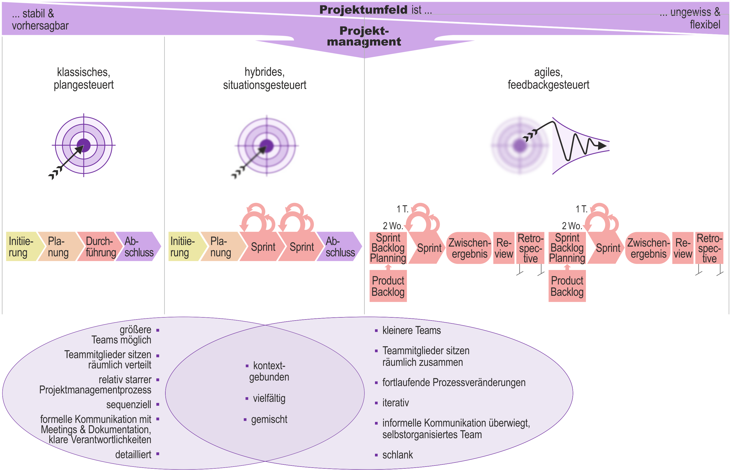
Abläufe im klassischen, hybriden & agilen Projektmanagement
Notes:
Aus einer Kombination von klassischen mit agilen Elementen des Projektmanagements ergibt sich als dritte Variante das in verschiedenen Spielarten auftretende hybride Projektmanagement.

